Slide 1
обращение инвестора
рассмотрение обращения
Сопровождение проектов
1
день
предложения для реализации
по принципу «одного окна»
3
дня
реализация проекта

Slide 2
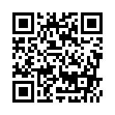
Наши контакты
+7 (8452) 74-87-05
+7 (8452) 74-87-08
+7 (8452) 74-80-90
pke@admsaratov.ru uspi@admsaratov.ru
подать обращение

